Slide 1
ΤΑ ΖΩΑ ΤΗΣ ΦΑΡΜΑΣ

Slide 2
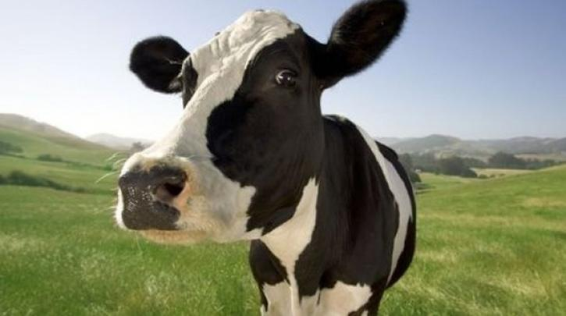
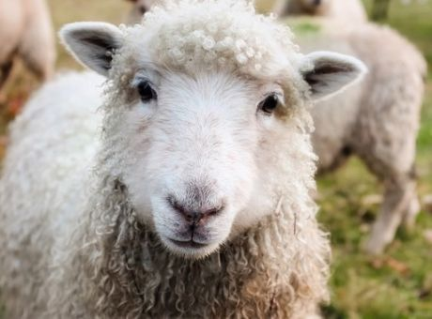
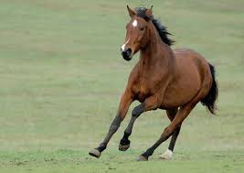
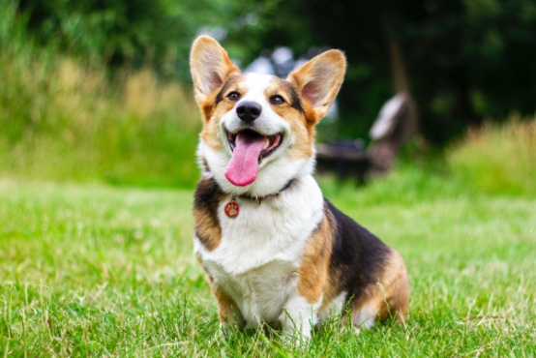
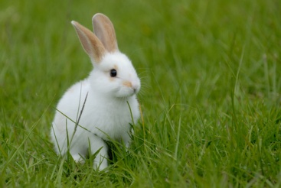
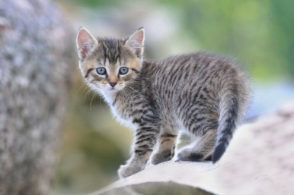
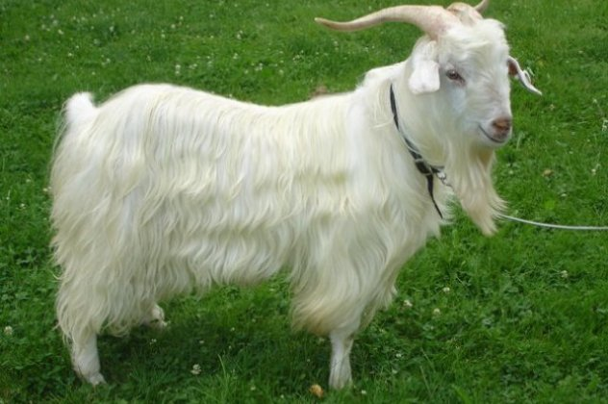
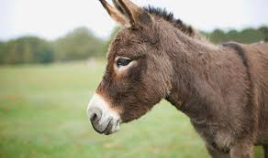
Ας τα γνωρίσουμε!!! Θηλαστικά: (θηλάζουν τα νεογέννητα μωρά τους και έχουν τρίχωμα): αγελάδα πρόβατο κουνέλι άλογο γάτα σκύλος κατσίκα γαϊδουράκι

Slide 3
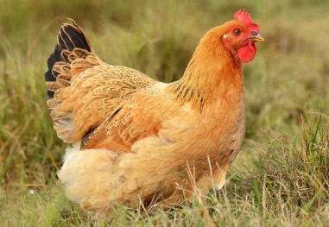
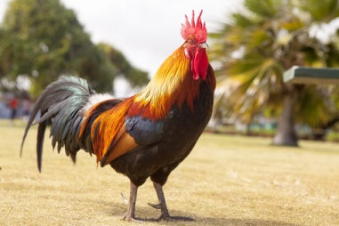
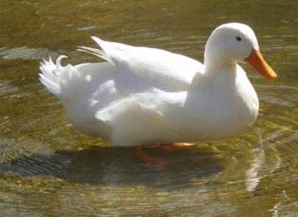
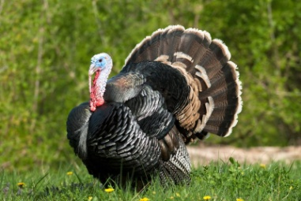
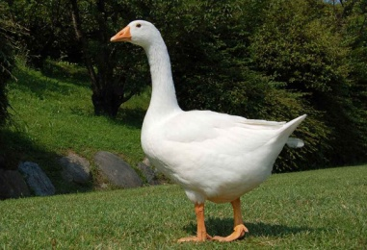
Πτηνά: (έχουν φτερούγες) κότα κόκορας πάπια γαλοπούλα χήνα

Slide 4
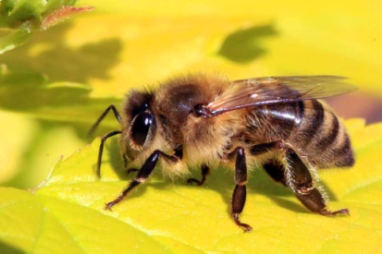
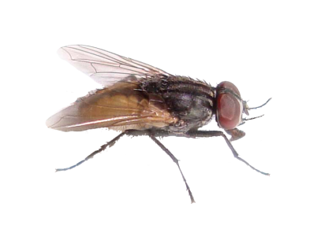
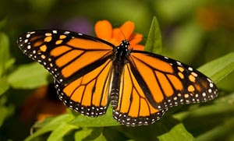
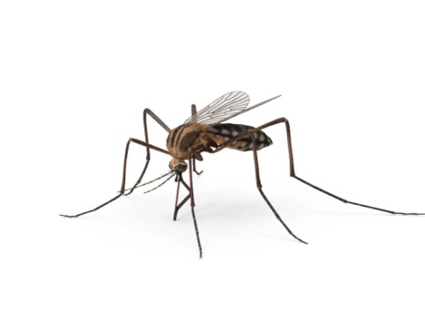
Έντομα: (έχουν πτερύγια) μέλισσα μύγα πεταλούδα κουνούπι

Slide 5
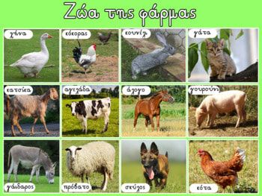
Έχετε δει κάποιο ζωάκι από κοντά;

Slide 6
ΠΑΙΖΟΥΜΕ ΜΕ ΑΙΝΙΓΜΑΤΑ Βρες ποιο ζώο είναι;

Slide 7
Ψηλό, λεπτό λαιμό έχω εγώ με ευκολία κολυμπώ και άσπρα πούπουλα φορώ. Τι είναι;

Slide 9
Κόκκινο, άσπρο και πορτοκαλί το χρωματάκι μου, κοτέτσι λένε το σπιτάκι μου, αυγουλάκια σας χαρίζω σε όλη την αυλή γυρίζω Τι είναι;

Slide 10
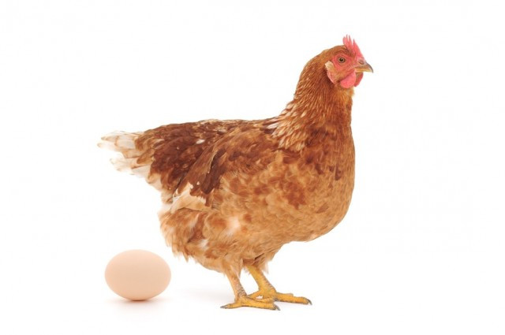

Slide 11
Είναι αυτός καμαρωτός με φλόγα στο κεφάλι όπου με τη φωνίτσα του τον κόσμο όλο ξυπνάει; Τι είναι;

Slide 12
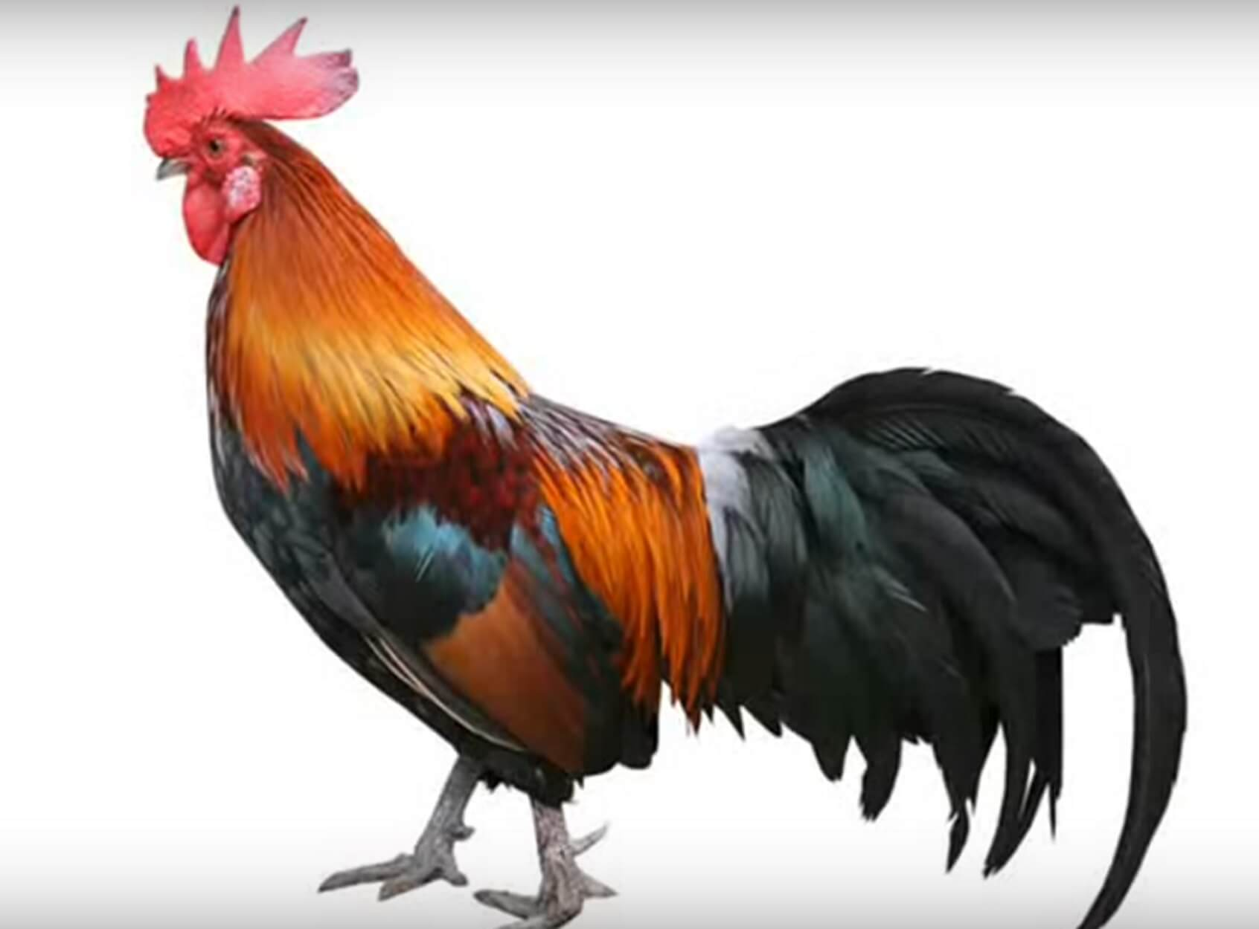

Slide 13
Ήμερο, άκακο, δειλό, μας τρέφει και μας ντύνει, πάντα αυτό το ζωντανό τόσα καλά μας δίνει; Τι είναι;

Slide 14
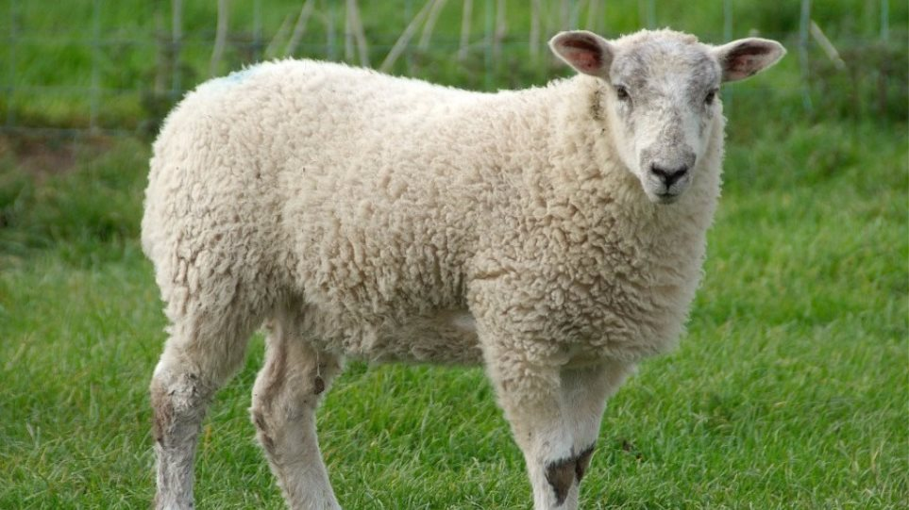

Slide 15
Έχει γυριστή ουρά και στη λάσπη κολυμπά! Τι είναι;

Slide 16
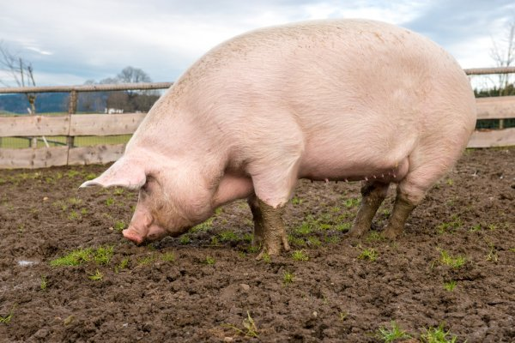

Slide 17
Τρώει καρότα, λαχανάκια, έχει μακριά μουστάκια και δυο κόκκινα ματάκια. Τι είναι;

Slide 18
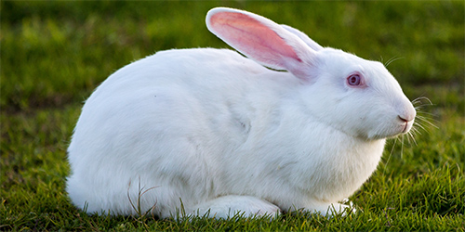

Slide 19
Κηπουρός δεν είμαι, κήπους χαλάω. Γέρος δεν είμαι, άσπρα μαλλιά έχω. Τι είναι;

Slide 21
Τα ποντίκια κυνηγά, μες τη νύχτα τριγυρνά και στα νύχια περπατά. Τι είναι;

Slide 22
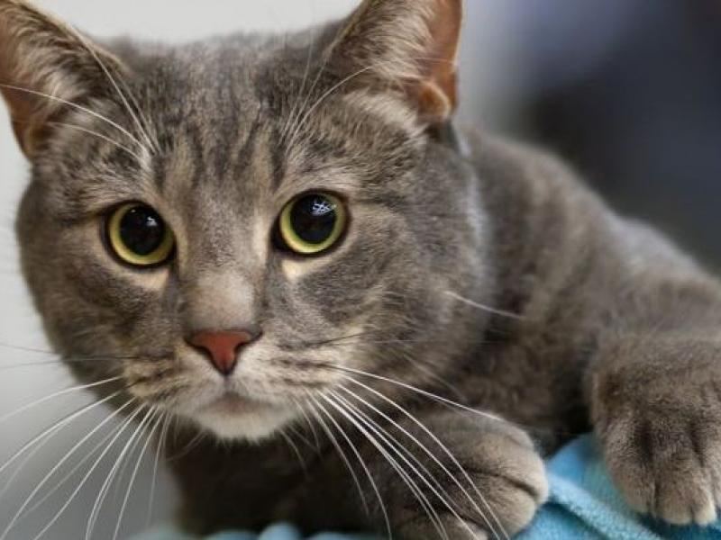

Slide 23
Ζώο υπομονετικό, τρώει αγκάθια και σανό. Στη ράχη του έχει ένα σαμάρι και κουβαλάει όλα τα βάρη. Τι είναι;

Slide 24
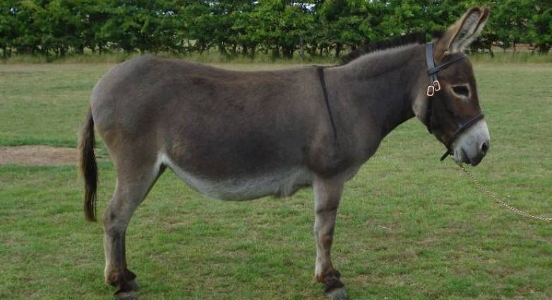

Slide 25
Του σπιτιού είναι πιστός, φύλακας αληθινός. Την ουρά του αυτός κουνάει και τα κόκαλα μασάει. Τι είναι;

Slide 26
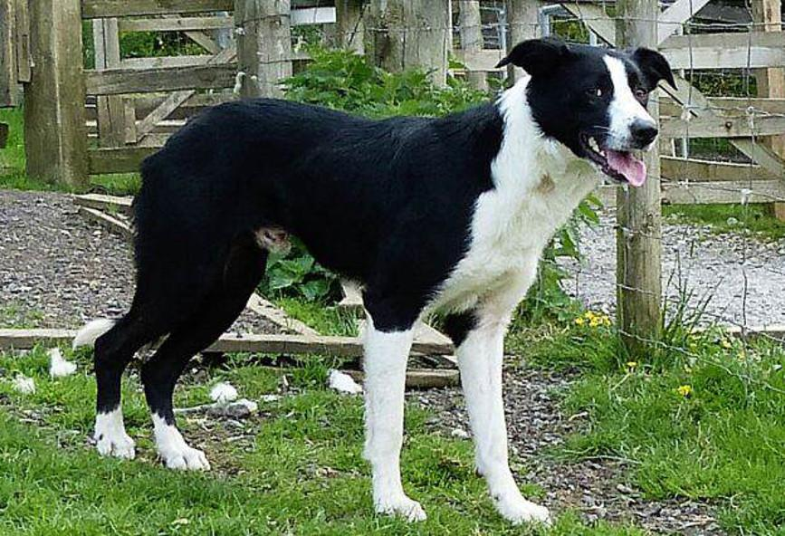

Slide 27
Είναι ζώο περήφανο, τρέχει όλο με χάρη, άμαξες σέρνει παπούτσια φοράει. Τι είναι;

Slide 28
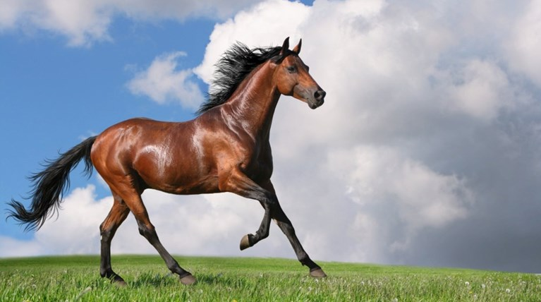

Slide 29
Παχουλή και στρουμπουλή, χόρτα τρώει με όρεξη. Για να δώσει γαλατάκι στο μικρούλι το παιδί. Τι είναι;

Slide 30
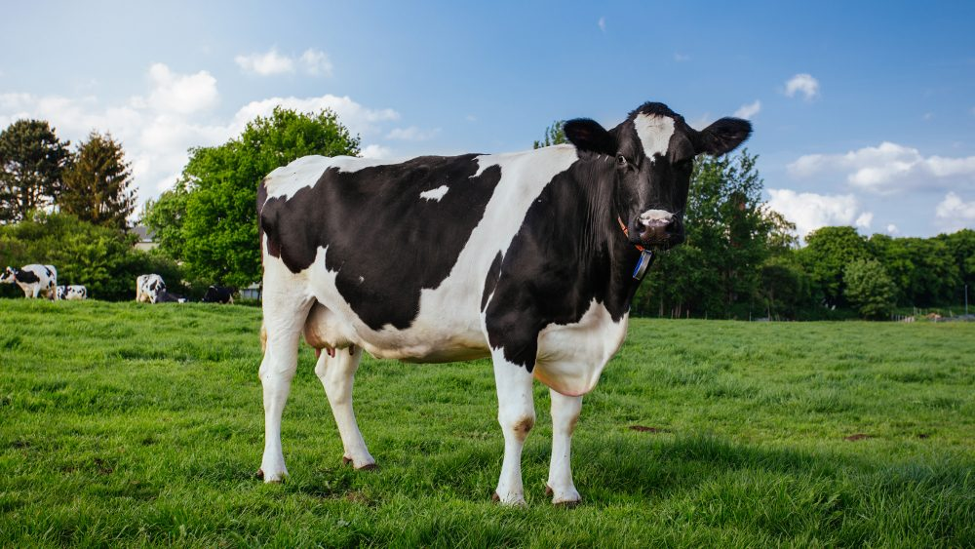

Slide 31
Βουτάει μέσα στο νερό για κολύμπι δροσερό. Ράμφος έχει μακρουλό, φοράει βατραχοπέδιλο! Τι είναι;

Slide 32
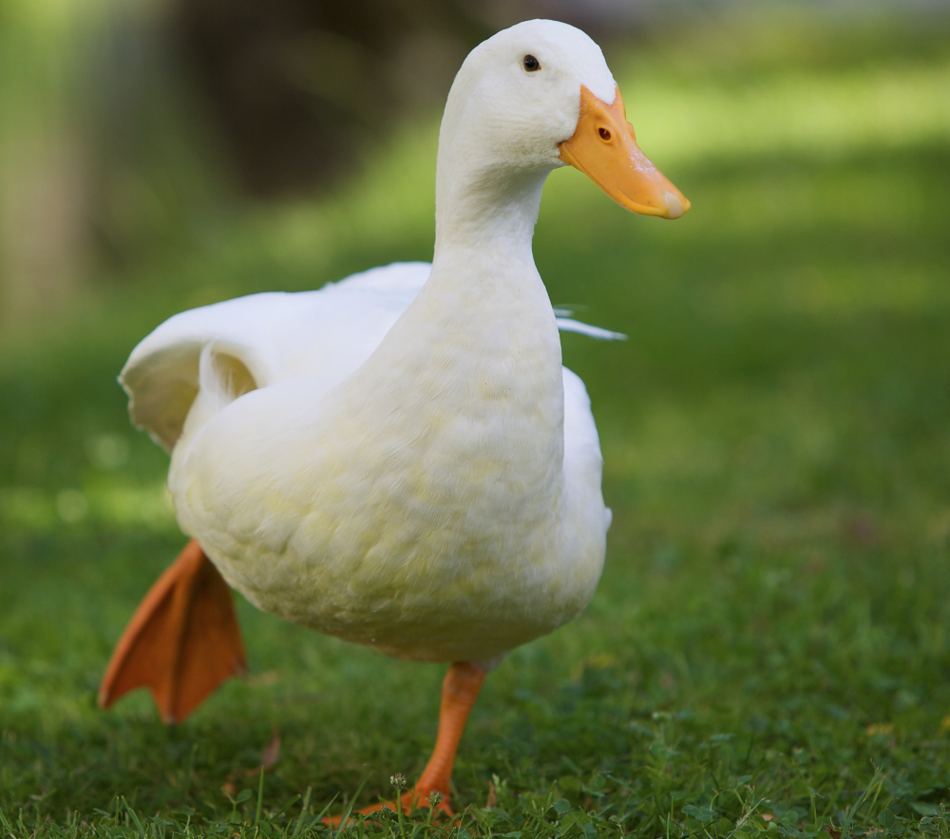

Slide 33
Γλου… γλου… γλου… όλο φωνάζει και τον κόκορα τρομάζει. Σαν βεντάλια η ουρά της, κάτω σέρνει τα φτερά της. Τι είναι;

Slide 34
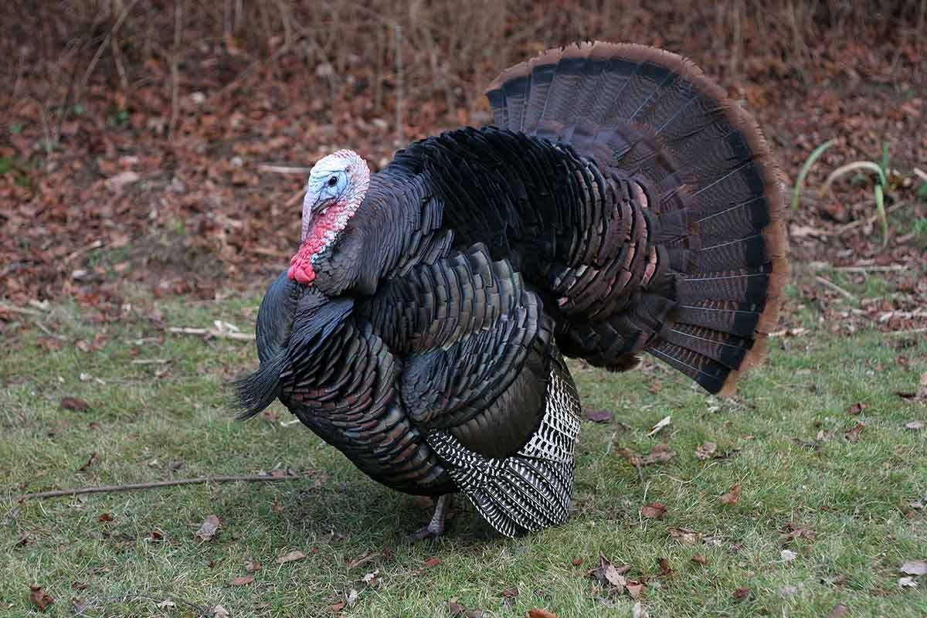

Slide 35
Στα λουλούδια τριγυρνώ τους χυμούς τους για να βρω, ρίγες έχω στο κορμάκι στον ποπό μου βελονάκι! Τι είναι;

Slide 36
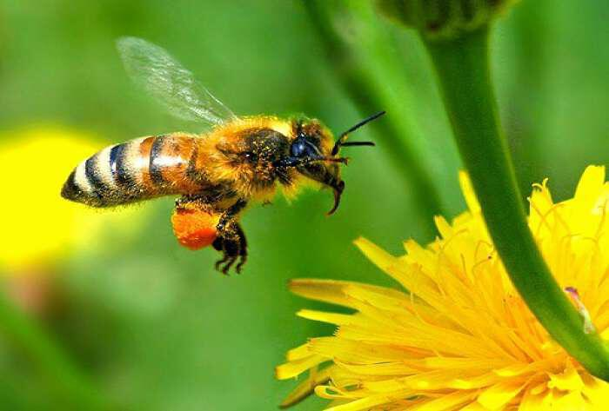

Slide 37
Μπράβο!!! Ήσασταν υπέροχοι!

Slide 39
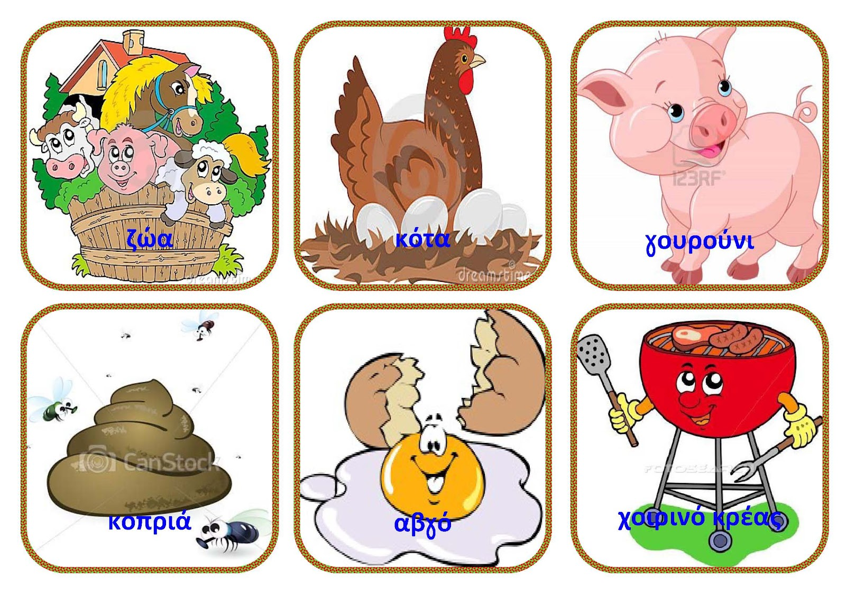

Slide 42
